Slide 1
PROGRAMTERVEZÉSI MINTÁK: METRIKÁK
Németh Gábor
2019

Slide 2
PROGRAMOK KOMPLEXITÁSÁNAK MÉRÉSE
KLASSZIKUS METRIKÁK
LOC, Line of Code – kódsorok száma
CP, Comment Percentage - kommentsorok száma osztva a nem üres sorok számával
OO METRIKÁK
CSATOLÁS METRIKÁI
KOHÉZIÓ METRIKÁI
CSOMAGMETRIKÁK

Slide 3
OO METRIKÁK

Slide 4
OO METRIKÁK/DIT
Depth of Inheritance Tree
egy az osztály helyzetét adja meg az öröklődési hierarchiában
minél mélyebben található
annál több metódust örököl
egyre bonyolultabb, nehezebben megjósolható a viselkedése
nagyobb komplexitás
jobb újrafelhasznosítás
Notes:
Mélyebb öröklődési hierarchiák nagyobb tervezési komplexitásra, de jobb kód újrafelhasznosításra utalnak.

Slide 5
OO METRIKÁK/NOC
Number of Children
direkt leszármazottak száma
kód újrafelhasználását méri
Ősosztály befolyásol(hat)ja a gyermekei viselkedését
ősosztály módosul – sok teszt kellhet

Slide 6
OO METRIKÁK/NOM
Number of Methods
osztály metódusainak (publikus, védett, privát) a száma
osztály komplexitását méri annak felelőségeinek a fényében
nem tesz különbséget egyszerű és bonyolult metódusok között

Slide 7
CSATOLÁS MÉRŐSZÁMAI

Slide 8
A csatolás a program komplexitását növeli csökkentve az egységbezárást, az újra felhasználhatóságot, a karbantarthatóságot, illetve a kód átláthatóságát.

Slide 9
CSATOLÁS MÉRŐSZÁMAI/CBO
Coupling between Object Classes
két osztály között csatolás van, ha az egyikük használja a másikat
egy osztály CBO-ja az a szám, ahány másik osztállyal csatolásban van
erős csatolás bonyolult, komplex rendszerre utal
minél függetlenebb egy osztály, annál könnyebb újrahasznosítani

Slide 10
CSATOLÁS MÉRŐSZÁMAI/COF
Coupling Factor
programszintű mérőszám
kapcsolatok normalizált száma
kapcsolat – az egyik osztály hivatkozik a másikra
nem egymás leszármazottjai
normalizálni az elméletileg lehetséges összes kapcsolat számával kell

Slide 11
CSATOLÁS MÉRŐSZÁMAI/MPC
Message Passing Coupling
a függvényhívások száma egy osztályban
méri, hogy mennyire függenek a metódusok implementáció más osztályoktól
saját metódusok hívása nem számít

Slide 12
KOHÉZIÓ MÉRÉSE

Slide 13
Egy osztály erős kohéziós erővel bír, ha a rendszer egy olyan tulajdonságát valósítja meg, amelynek egyéb osztályokkal nincs vagy kevés a kapcsolata.

Slide 14

KOHÉZIÓ MÉRÉSE/LCOM1
Lack of Cohesion in Methods
LCOM1 egy osztály azon metóduspárainak a száma, amelyek nem hivatkoznak ugyanarra az attribútumra
LCOM1 = 7
(m1,m3), (m1,m4), (m2,m4), (m5,m1), (m5,m2), (m5,m3), (m5,m4)
Notes:
LCOM1 = 7
(m1, m3), (m1, m4), (m2, m4), (m5, m1), (m5, m2), (m5, m3), (m5, m4)
Rossz metrika. Használatát kerülni kell.

Slide 15
KOHÉZIÓ MÉRÉSE/LCOM2
Lack of Cohesion in Methods
LCOM2 = P – Q, ha P > Q; 0 egyébként
minden metóduspárra, ha azok az attribútumok független részhalmazát használják, akkor P++, egyébként Q++
LCOM2 = 4
P = 7: (m1,m3), (m1,m4), (m2,m4), (m5,m1), (m5,m2), (m5,m3), (m5,m4)
Q = 3:(m1,m2), (m2,m3), (m3,m4)
Notes:
LCOM2 > 0 -> az osztályt ketté lehet vágni

Slide 16
KOHÉZIÓ MÉRÉSE/LCOM3 és LCOM4
Lack of Cohesion in Methods
LCOM3 – a gráf összefüggő komponenseinek a száma
LCOM4 – mint LCOM3, de akkor is összefügg, ha az egyik metódus meghívja a másikat
LCOM4 = 1 – jó kohézió
LCOM4 ≥ 2 – problémát jelez; az osztály darabokra kell szedni
LCOM4 = 0 – nem volt metódus az osztályban
Notes:
LCOM3 = 2 [m1, m2, m3, m4] és [m5]
LCOM4 = 1

Slide 17

KOHÉZIÓ MÉRÉSE/LCOM5, LCOM*
Lack of Cohesion in Methods
NOM – metódusok száma, NOA – atribútuok száma, NOAcc(m) – az m-edik metódus által hivatkozott attribútumok száma
LCOM5 ∈ [0,1]
mintapéldában: LCOM5 = 3/4
Notes:
LCOM5 = ¾; NOM = 5; NOA = 3; sum_NOAcc = 6

Slide 18
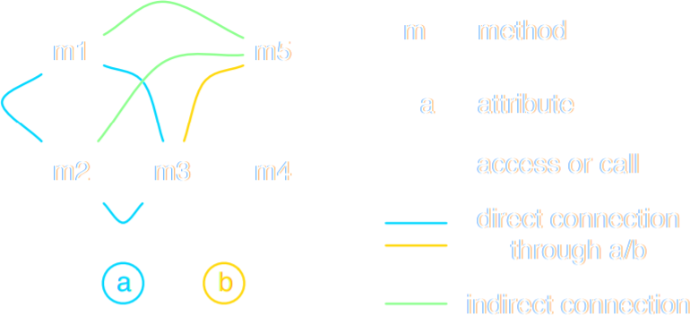
KOHÉZIÓ MÉRÉSE/TCC és LCC
Tight/Loose Class Cohesion
Notes:
TCC: TCC is the normalized ratio between the number of methods directly connected with other methods through an instance variable and the total number of possible connections between methods.
LCC: LCC is the normalized ratio between the number of methods directly or indirectly connected with other methods through an instance variable and the total number of possible connections between methods.
TCC = 4/10
LCC = 6/10
The higher TCC is, the more cohesive the class is.
The higher LCC is, the more cohesive the class is.

Slide 19
SZOFTVERCSOMAGOK MÉRŐSZÁMAI
az R. C. Martin-féle csomagmetrikák

Slide 20
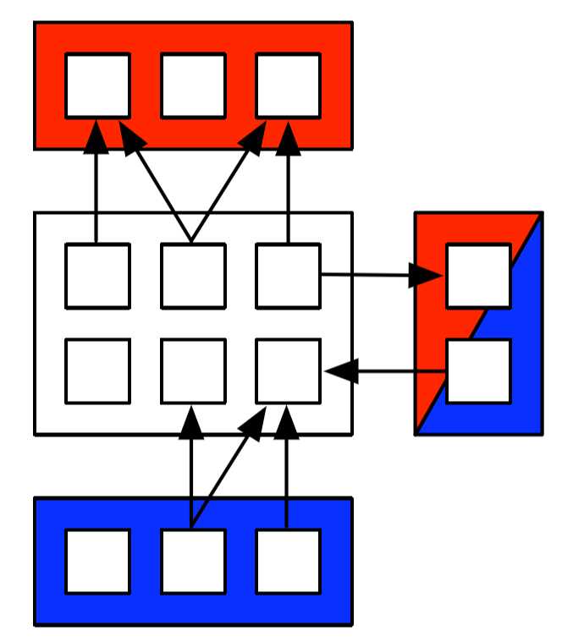
R. C. Martin-féle csomagmetrikák I.
Effered Coupling (Ce)
- azon modulok száma, amelyektől függ
Affered Coupling (Ca)
- azon modulok száma, amely tőle függenek
Minden modul egy fehér doboz. Az ”efferent coupling” a piros színű modulok száma (2), míg az ”afferent coupling” a kékre színezett modulok száma (2).

Slide 21
R. C. Martin-féle csomagmetrikák II.
Abstractness (A)
absztrakt osztályok és az összes osztály aránya
Instability (I)
I = Ce / (Ce + Ca)
I = 0 – a csomag max. stabil, nem függ más csomagtól
Distance (D)
D = (A + I - 1)/sqrt(2)
vagy normalizálva
D = A + I – 1
egy csomagnak egyensúlyban kell lennie az absztrakt lét és az instabilitás között, valahol a stabil és absztrakt, illetve a konkrét és nem absztrakt lét között

Slide 22
MOOD MÓDSZER
Metrics of Object-Oriented Design

Slide 23
A MOOD módszer formális definícióval adott metrikák gyűjteménye.

Slide 24
A MOOD ÁLTAL DEFINIÁLT METRIKÁK
Method Hiding Factor
Attribute Hiding Factor
Method Inheritance Factor
Attribute Inheritance Factor
Coupling Factor
Polymorphism Factor
A fenti metrikák mindegyike egy-egy objektumorientált paradigma vizsgálatára hivatott. Az egységbezárást az MHF és az AHF, az öröklődést az MIF és az AIF, a polimorfizmust a POF, végezetül az üzenettovábbítást a COF méri.

Slide 25

MOOD/Method Hiding Factor (MHF)
TC – osztályok száma
C_{i} – az i-edik osztály
M_{i} – a C_{i} osztály metódusainak a száma
A_{i} – a C_{i} osztály attribútumainak a száma
DC_{i} – a C_{i} osztály gyermekeinek a száma
V_{ij} – i-edik osztály j-edik metódusának a láthatósága
Notes:
Vij = 1 - publikus metódus
Vij = 1/TC - privát metódus
Vij = (1+DCi)/TC - védett metódus

Slide 26

MOOD/Attribute Hiding Factor (AHF)
TC – osztályok száma
C_{i} – az i-edik osztály
M_{i} – a C_{i} osztály metódusainak a száma
A_{i} – a C_{i} osztály attribútumainak a száma
DC_{i} – a C_{i} osztály gyermekek a száma
V_{ij} – i-edik osztály j-edik attribútumának a láthatósága
Notes:
Vij = 1 - publikus attribútum
Vij = 1/TC - privát attribútum
Vij = (1+DCi)/TC - védett attribútum

Slide 27

MOOD/Method Inheritance Factor (MIF)
TC – osztályok száma
C_{j} – az j-edik osztály
Mª_{j} – a C_{j} elérhető metódusainak a száma
M^{d}_{j} – a C_{j} osztályban deklarált metódusok száma
M^{i}_{j} – a C_{j} osztály örökölt metódusainak a száma
Mª_{j} = M^{d}_{j} + M^{i}_{j}

Slide 28

MOOD/Attribute Inheritance Factor (AIF)
TC – osztályok száma
C_{j} – az j-edik osztály
Aª_{j} – a C_{j} elérhető attribútumainak a száma
A^{d}_{j} – a C_{j} osztályban deklarált attribútumok száma
A^{i}_{j} – a C_{j} osztály örökölt attribútumainak a száma
Aª_{j} = A^{d}_{j} + A^{i}_{j}

Slide 29

MOOD/Polymorphism Factor (POF)
TC – osztályok száma
C_{j} – az j-edik osztály
DC_{j} – a C_{j} osztály gyermekeinek a száma
M^{d}_{j} – a C_{j} osztályban deklarált metódusok száma
M^{n}_{j} – a C_{j} osztályban deklarált attribútumok száma
Mº_{j} – a C_{j} osztály örökölt attribútumainak a száma
M^{d}_{j} = M^{n}_{j} + Mº_{j}

Slide 30

MOOD/Coupling Factor (COF)
TC – osztályok száma
TC²-TC – a csatolások maximális lehetséges száma
DC_{j} – a C_{j} osztály gyermekeinek a száma
client_{ij} – értéke 1, ha van kapcsolat a i és j osztályok között (i≠j), egyébként 0
Notes:
It is desirable that classes communicate with as few other classes as possible, and that they exchange as little information as possible. Coupling relations increase complexity, reduce encapsulation and potential reuse, and limit understandability and maintainability. Also, coupling in software systems has a strong negative impact on software quality, and therefore should be kept to the minimum during the design phase. However, for a given application, classes must cooperate to deliver some kind of functionality. Therefore, COF is expected to be lower bounded

Slide 31
HIVATKOZÁSOK
Françoise Balmas, Alexandre Bergel, Simon Denier, Stéphane Ducasse, Jannik Laval, Karine Mordal-Manet, Hani Abdeen, Fabrice Bellingard: Software metric for Java and C++ practices (Workpackage 1.1), 2010, Research Report,https://hal.archives-ouvertes.fr/inria-00533617
Robert C. Martin: Design Principles and Design Patterns, 2000, https://fi.ort.edu.uy/innovaportal/file/2032/1/design_principles.pdf
Robert C. Martin: The Tipping Point: Stability and Instability in OO Design, 2005, http://www.ddj.com/architect/184415285
Sami Hyrynsalmi, Ville Leppänen: A Validation of Martin's Metric, 2009, Proceedings of 11th Symposium on Programming Languages and Software Tools and 7th Nordic Workshop on Model Driven Software Engineerin, Finland
Siniša Vlajić, Milos Milic, Stanojevic Vojislav, Dusan Savic, Ilija Antović, Saša Lazarević, Rade Lazovic: Improving Robert C. Martin’s Stability software metric, 2016, Working Paper, 10.13140/RG.2.1.2520.2808
Usha Kumari, Sucheta Bhasin: Application of Object-Oriented Metrics To C++ and Java: A Comparative Study, 2011, SIGSOFT Softw. Eng. Notes, http://doi.acm.org/10.1145/1943371.1943386

